Slide 1
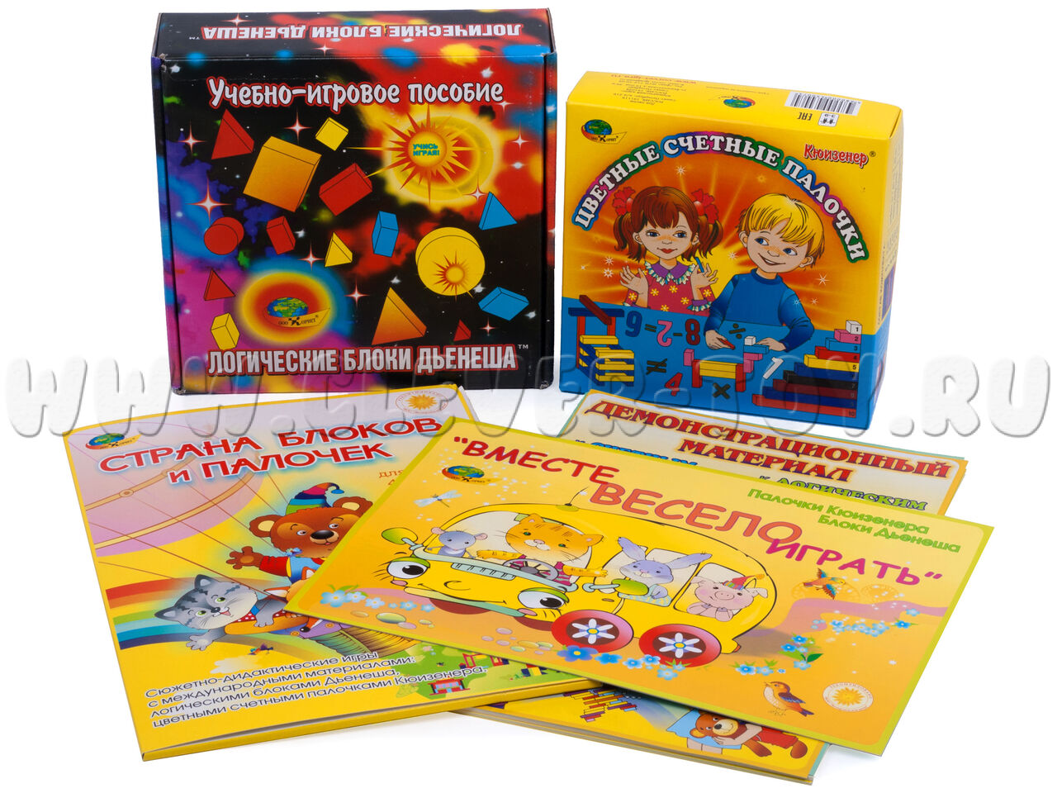
Палочки Кюизенера и блоки Дьеныша

Slide 2
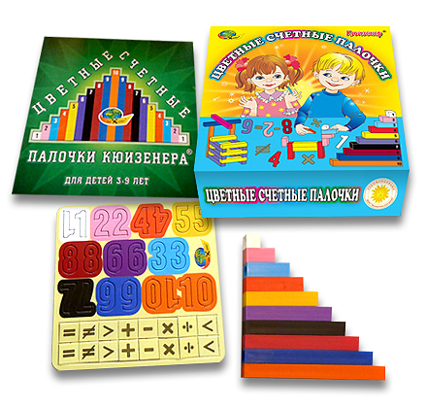
Бельгийский учитель начальной школы Джорж Кюизенер разработал универсальный дидактический материал для развития у детей математических способностей. В 1952г. Он опубликовал книгу “Числа и цвета”, посвященную своему учебному пособию. Палочки Кюизенера - это набор счетных палочек, еще их называют «Числа в цвете”. В наборе содержатся четырехгранные палочки 10 разных цветов и длиной от 1 до 10см. Палочки Кюизенера позволяют через руки ребенка формировать понятие числовой последовательности, состав числа, отношений больше -меньше”, “право-лево”, ”между”, ”длиннее”, ”выше” и т.д. Они способствуют развитию мелкой моторики, фантазии, воображения, познавательной активности, пространственного ориентирования. Познакомимся с палочками Кюизенера.

Slide 3
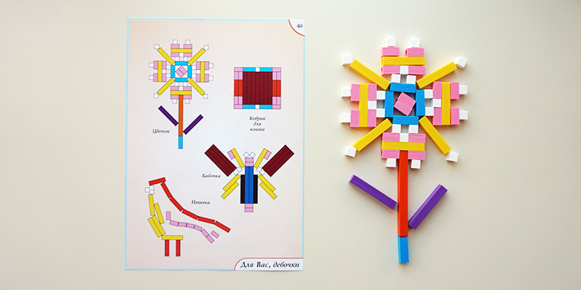
Палочки Кюизенера позволяют решать следующие задачи: • Познакомить с понятием цвета (различать цвета, классифицировать по цвету). • Познакомить с понятием величины, длины, высоты, (упражнять в сравнении предметов). • Познакомить с последовательностью чисел натурального ряда. • Освоение прямого и обратного счета. • Познакомить с составом числа (из единиц и двух меньших). • Усвоить отношения между числами (больше - меньше на.) • Познакомить со свойствами геометрических фигур. • Развивать пространственные представления (слева, справа, выше, ниже и т. д.). • Развивать логическое мышление, память, внимание, мелкую моторику.

Slide 4
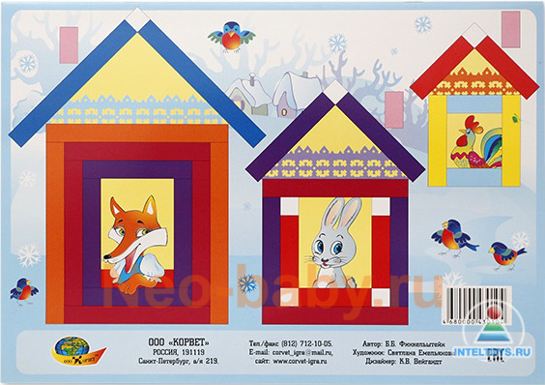
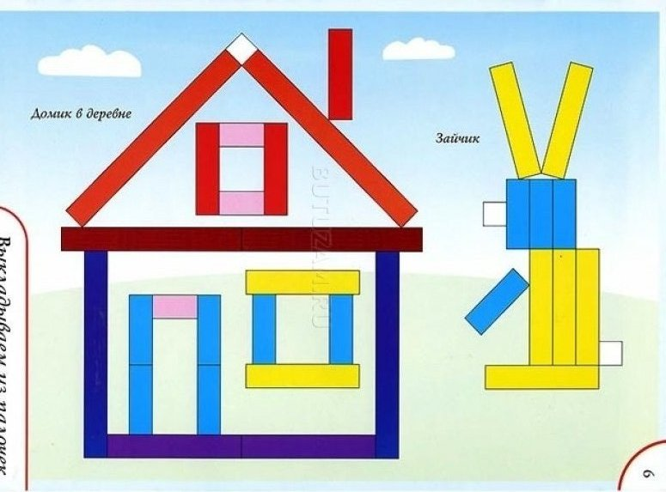

Slide 5
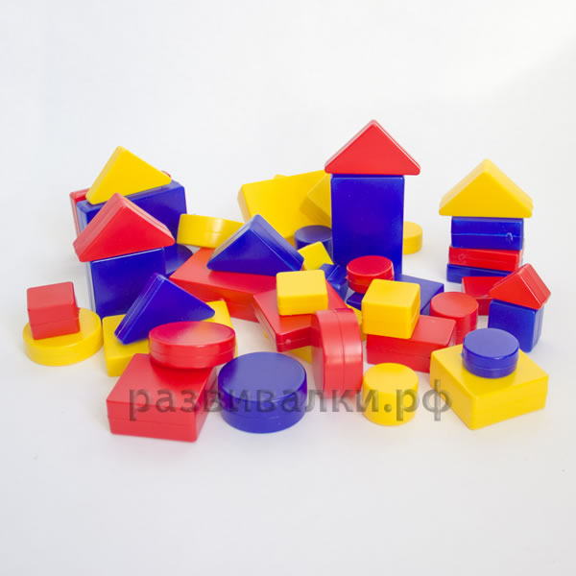
Хочу познакомить вас с ещё одним уникальным материалом, который даёт возможность формировать в комплексе все важные для умственного развития, и в частности математического мыслительные умения на протяжении всего дошкольного обучения - это логические блоки Дьенеша, разработанные венгерским психологом и математиком Дьенешем для подготовки мышления детей к усвоению математики. Дидактический набор состоит из 48 объемных геометрических фигур. Самое главное в этих блоках – это различие по четырем свойствам: формой, цветом, размером и толщиной. В процессе разнообразных действий с логическими блоками дети овладевают различными мыслительными умениями, важными как в плане предматематической подготовки, так и с точки зрения общего интеллектуального развития.

Slide 6
Игры с логическими блоками позволяют решать следующие задачи: – познакомить с формой, цветом, размером, толщиной объектов; – развивать пространственные представления; – развивать логическое мышление, представление о множестве, операции над множествами (сравнение, разбиение, классификация, абстрагирование, кодирование и декодирование информации); – развивать умения выявлять свойства в объектах, называть их, обобщать объекты по их свойствам, объяснять сходства и различия объектов, обосновывать свои рассуждения; – развивать познавательные процессы, мыслительные операции; – воспитывать самостоятельность, инициативу, настойчивость в достижении цели; – развивать творческие способности, воображение, фантазию, способности к моделированию и конструированию; – развивать речь; – успешно овладеть основами математики и информатики.

Slide 7
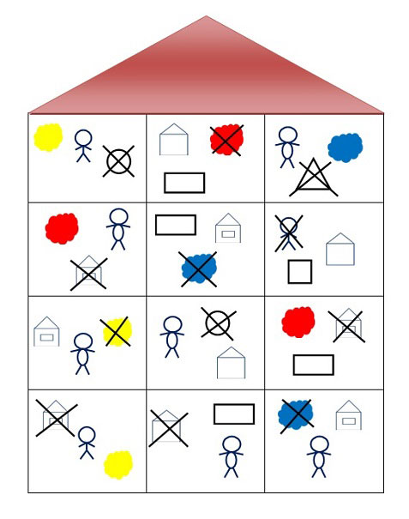

Slide 8
Спасибо за внимание

